Slide 1
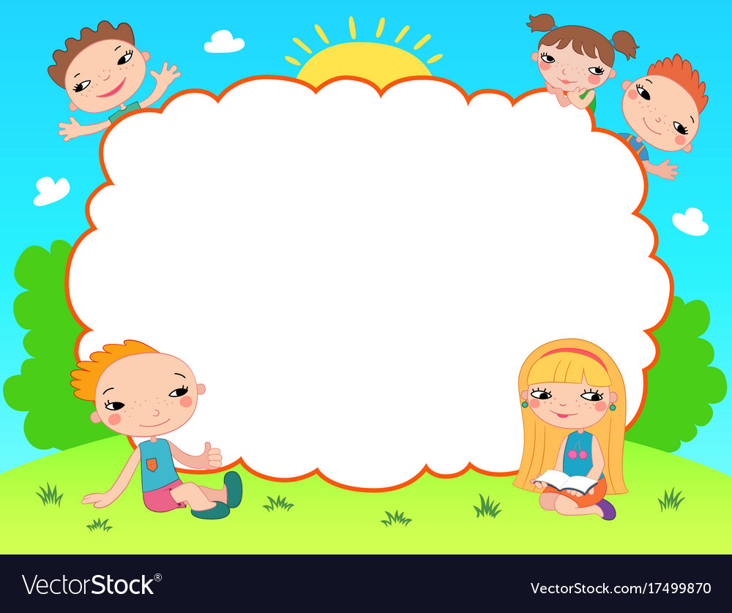
Chào mừng các em đến với tiết Tự nhiên xã hội - Lớp 2
Bản quyền thuộc về: FB Hương Thảo - https://www.facebook.com/huongthaoGADT/

Slide 2
CHỦ ĐỀ 4
THỰC VẬT VÀ ĐỘNG VẬT
BÀI 20
ÔN TẬP CHỦ ĐỀ
THỰC VẬT VÀ ĐỘNG VẬT

Slide 3
Câu đố 1:
Cây gì thân cao - Lá thưa răng lược
Ai đem nước ngọt - Đựng đầy quả xanh.
Câu đố2:
Con gì bốn vó - Ngực nở bụng thon
Rung rinh chiếc bờmm - Phi nhanh như gió?

Slide 4
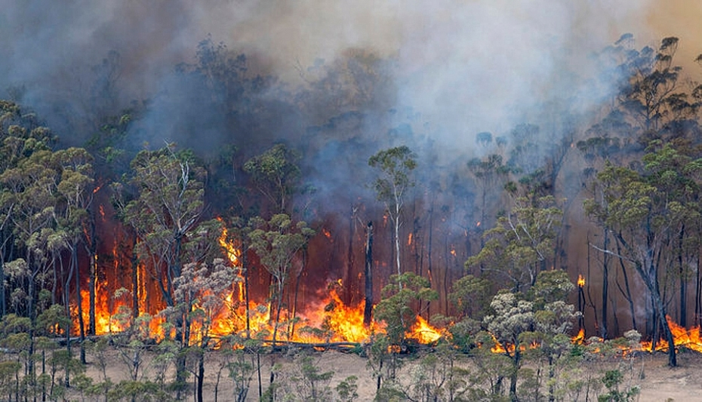
MỘT SỐ VIỆC LÀM CỦA CON NGƯỜI GÂY ẢNH HƯỞNG KHÔNG TỐT CHO MÔI TRƯỜNG SỐNG CỦA ĐỘNG VẬT VÀ THỰC VẬT

Slide 5
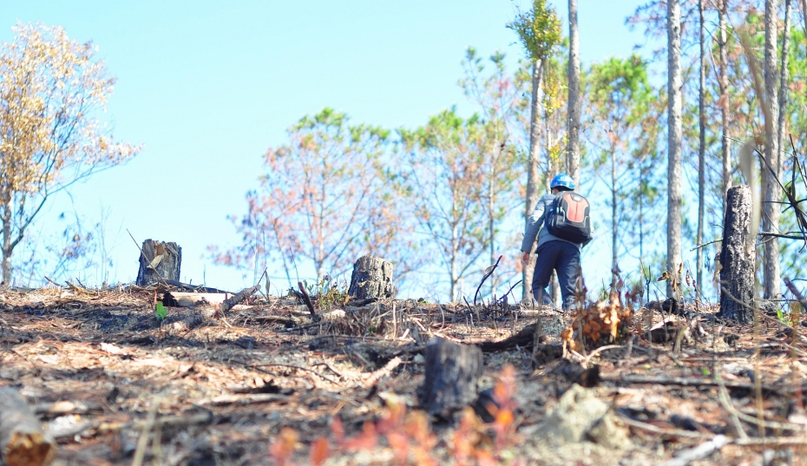
MỘT SỐ VIỆC LÀM CỦA CON NGƯỜI GÂY ẢNH HƯỞNG KHÔNG TỐT CHO MÔI TRƯỜNG SỐNG CỦA ĐỘNG VẬT VÀ THỰC VẬT

Slide 6
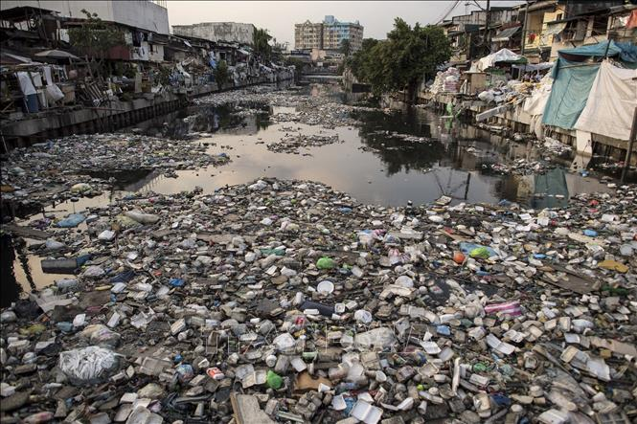
MỘT SỐ VIỆC LÀM CỦA CON NGƯỜI GÂY ẢNH HƯỞNG KHÔNG TỐT CHO MÔI TRƯỜNG SỐNG CỦA ĐỘNG VẬT VÀ THỰC VẬT

Slide 7
+ Em và gia đình đã từng làm những việc làm gây ảnh hưởng không tốt đến môi trường sống của thực vật và động vật không?
+ Nếu có thì những việc làm đó là gì?
+ Có nên tiếp tục những việc làm đó không? Vì sao?

Slide 8
Nêu những việc làm để bảo vệ và hạn chế sự thay đổi môi trường sống của thực vật và động vật?

